Slide 1

知识融入大语言模型的 智能用户故事生成
系统设计与实现
|
汇报人：翁艺恺 指导老师：黄江平 日期：2026年5月29日
Notes:
大家好，今天我将向大家汇报我的研究成果——“知识融入大语言模型的智能用户故事生成系统的设计与实现”。本次研究旨在探索如何利用大语言模型和领域知识，解决敏捷开发中用户故事编写效率低、质量参差不齐的痛点。接下来，我将从研究背景、关键技术、系统实现、测试分析以及结论展望五个方面展开介绍。

Slide 2

01 引言与研究背景
在主流的敏捷开发流程中，用户故事是连接业务需求与技术实现的关键载体，然而其传统的人工编写方式在效率、规范性和完整性上存在诸多痛点，难以适配现代软件工程对高质量、高效率需求处理的要求。
人工依赖度高
信息遗漏严重
通用LLM应用局限
用户故事常存在描述模糊、结构不统一的问题，导致开发与测试阶段的理解偏差。
人工编写极易忽略业务前置条件、异常处理流程及非功能性安全约束
通用大模型缺乏领域专业知识，生成内容易出现“幻觉”，且输出结果缺乏工程一致性和可执行性。
理论价值：拓展知识增强生成边界
实践价值：需求工程提效
探索大语言模型在需求工程领域的具体应用边界，通过引入领域知识库增强模型能力，丰富软件工程中智能化需求生成的理论与方法体系。
设计并实现用户故事智能生成系统，有效解决人工编写的痛点，显著提升需求产出的规范性、完整性与可执行性，助力敏捷开发全流程提质增效。
Notes:
首先进入第一部分，引言与研究背景。在当今的敏捷开发流程中，用户故事是连接业务与技术的桥梁，但传统的人工编写方式效率低下且质量难以保证。主要体现在三个方面：高度依赖个人经验、容易遗漏关键业务规则，以及直接使用通用大语言模型时，其生成结果在专业性和可靠性上存在局限。因此，本研究的意义在于，不仅在理论上探索了知识增强大模型在软件工程领域的应用，更在实践中旨在开发一个能显著提升需求处理效率和质量的工具。

Slide 3
01 引言与研究背景
研究目标
设计并实现一个融合大语言模型与轻量级领域知识库的智能用户故事生成系统，旨在解决传统敏捷开发模式中需求理解偏差大、用户故事编写效率低、任务拆解过度依赖人工经验等核心痛点。通过技术融合，实现从非结构化需求到工程化落地产物的自动化转化，提升软件开发前期的需求处理质量与效率。
需求深度理解
领域知识增强
工程化生成
利用大语言模型的深层语义理解能力，对非结构化的自然语言需求文本进行精准解析，为后续生成提供高质量输入基础。
引入定制化的轻量级领域知识库，结合提示词工程技术。降低大模型“幻觉”风险，确保输出内容的专业性与准确性。
自动完成开发任务的逻辑拆解、上下游依赖关系构建与质量评估，不仅生成规范的用户故事文档，还能输出可直接辅助开发的代码框架与接口定义。
需求输入
知识增强
智能生成
系统落地
验证与评估
采集非结构化自然语言 业务原始描述信息
领域知识库融合 提示词策略精准构造
用户故事自动生成 任务逻辑智能拆解
部署可视化交互
界面开发
生成质量多维评测 形成最终研究成果
Notes:
基于以上背景，我们设定了明确的研究目标：即设计并实现一个融合大语言模型和领域知识库的智能系统。核心研究内容包括三个方面：首先是利用大模型理解非结构化需求；其次是通过引入领域知识来增强模型的专业性；最后是实现结构化的生成，产出不仅是用户故事，还包括任务拆解等工程化产物。底部的技术路线图清晰地展示了我们从需求输入到最终形成研究成果的五个关键步骤：需求输入、知识增强、智能生成、系统落地以及最终的验证评估。

Slide 4



02 关键技术与系统设计
前端交互层
核心业务层
数据支撑层
作为用户与系统的直接触点，负责需求的灵活输入、生成结果的多形式可视化展示，以及流畅的人机交互体验。
系统的“中枢大脑”，是业务逻辑的核心处理引擎，决定了任务生成的质量与执行的合理性。
为上层业务提供底层数据与模型能力，是系统智能的基础来源，保障数据的时效性与模型的强大推理能力。
核心承载形式： 故事剧情卡片、任务执行表格、任务依赖关系图，让复杂逻辑直观呈现。
智能处理流程： 需求深度解析 → 领域知识增强 → 故事智能生成 → 任务精准拆解 → 结果综合评估。
核心资源配置： 内置轻量级领域知识库 (SQLite) + 高性能外部大语言模型服务 (DeepSeek)。
Notes:
这是我们系统的整体功能架构。它分为三层：前端交互层，负责用户的输入和结果的可视化展示；核心业务层，作为系统的大脑，处理所有核心逻辑；以及数据层，包含我们构建的领域知识库和外部的大语言模型服务。这种分层架构使得系统各部分职责清晰，易于维护和扩展。

Slide 5

03 系统实现与功能展示
自然语言需求生成：让业务表达直接驱动开发
打破技术与业务的语言隔阂，用户只需输入日常口语化的业务需求文本，系统内置的大模型即可自动完成语义解析、意图识别与知识增强。它能将非结构化的描述转化为开发团队可直接使用的标准化成果，彻底改变传统需求梳理的低效模式。
业务视角：原始需求输入
研发视角：智能结构化输出
“用户可以注册账号并登录系统查看个人信息，还可以上传头像，系统需要支持密码强度校验，并且在连续登录失败时给出安全提示。”
生成知识增强上下文、用户故事（As a...）、开发任务清单、API接口定义草稿。包含数据实体（用户、账号）、核心流程与异常处理逻辑。
特点：完全口语化、包含隐含业务规则、无技术格式约束
价值：标准化文档、开发任务可直接拆解、减少沟通歧义
核心价值：零门槛需求转化，让业务意图精准落地
系统充当业务与技术的“智能翻译官”，让不懂代码的业务人员也能高效产出可执行需求。大幅缩短从需求提出到开发启动的周期，降低沟通成本，确保每一个功能开发都精准响应业务的真实意图。
Notes:
第三部分，我们来看系统的具体实现和功能展示。首先是核心功能：自然语言需求生成。用户只需在输入框中用自然语言描述业务需求，例如“用户可以注册账号并登录...”，点击按钮后，系统就能自动完成后续所有处理，生成结构化的结果。这极大地降低了需求编写的门槛。

Slide 6
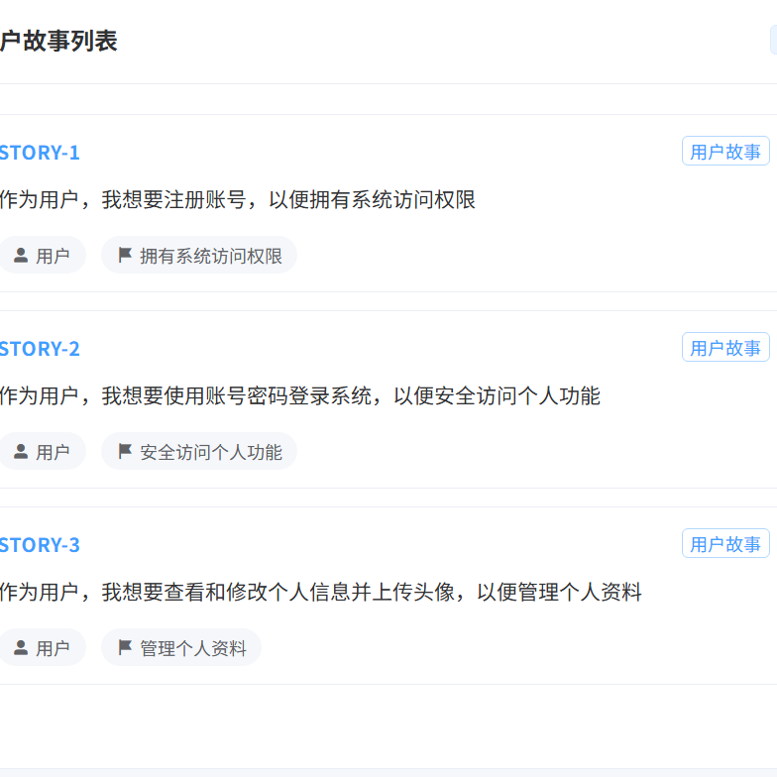
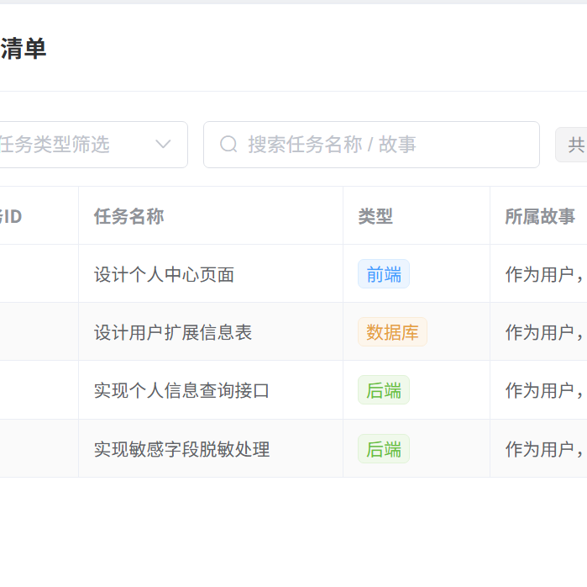
03 系统实现与功能展示
用户故事卡片化呈现
任务智能拆解与管理
系统将用户需求结构化生成标准卡片，直观展示业务意图。采用敏捷开发通用的“作为...我想要...以便...”句式，确保需求传递的准确性与一致性。
系统自动将用户故事拆解为具体的开发任务，明确任务类型（前端、后端、数据库）。任务清单支持按类型筛选和关键词搜索，实现精细化任务追踪。
核心价值：需求的标准化与场景化
核心价值：开发工作流的自动化落地
告别模糊的自然语言描述，通过结构化的卡片形式，让产品经理、开发人员与测试人员对需求有统一的理解，减少沟通成本，加速迭代开发的启动流程。
从抽象的业务需求到可执行的技术任务的一键转化，帮助开发团队快速进行工作量评估与人员分配。任务状态的实时更新与回溯，让项目进度一目了然。
系统通过将用户故事卡片化与任务自动化拆解，成功搭建起业务需求与技术实现之间的桥梁。这种端到端的可视化与自动化能力，不仅规范了研发流程，更显著缩短了需求交付周期，让敏捷开发的核心优势在实际项目中得到了充分体现。
Notes:
生成的最终结果包括用户故事和任务清单。用户故事以卡片形式清晰展示，符合敏捷开发的规范。更重要的是，系统能自动将用户故事拆解为可执行的开发任务，并明确任务类型，如前端、后端或数据库任务。任务清单以表格形式呈现，方便团队进行任务分配和跟踪。

Slide 7
04 系统测试与结果分析
正确性
完整性
稳定性
可用性
单元、集成及系统测试均顺利通过，底层业务逻辑严谨无误，
系统功能完整覆盖从需求输入、规则解析到代码辅助输出的全业务闭环
长时间连续运行无故障、无崩溃，系统资源占用平稳，具备高可靠性。
前端交互界面符合用户操作习惯，响应速度快，核心功能入口清晰，操作流程流畅直观。
总体结论：系统核心能力达标，顺利达成预期建设目标
系统在正确性、完整性、稳定性和可用性四个关键维度均表现出色，核心业务流程已实现端到端的顺畅闭环。
Notes:
综合所有测试结果，我们可以得出结论：本系统在正确性、完整性、稳定性和可用性四个方面都表现良好。所有核心功能都得到了验证，端到端的业务流程能够顺畅完成。这证明我们的系统设计是成功的，达到了预期的研究目标。

Slide 8



05 结论与展望
智能需求处理方法
系统化业务平台
方案可行性验证
“知识 + 模型”协同生成
全流程业务闭环落地
多维测试达标预期
成功将大语言模型的通用生成能力与轻量级领域知识库深度融合，打破了单一模型的生成局限。这种方法实现了专业领域知识与通用推理能力的互补，让需求分析结果既具备逻辑合理性，又贴合行业的实际业务规范。
打造了从原始需求输入、智能任务拆解到代码辅助输出的完整业务链路。平台严格遵循软件工程开发标准，有效衔接了需求端与开发端，显著降低了信息传递损耗，大幅提升了需求到解决方案的转化效率与准确性。
经过功能完整性、系统稳定性及真实业务场景的多层次严苛测试，系统在核心指标上表现优异。结果证明了方案在实际应用中的可靠性与有效性，不仅达成了预设的研究目标，更为后续技术的迭代优化与规模化推广奠定了坚实基础。
Notes:
最后，进入第五部分，结论与展望。总结一下，本次研究的主要成果有三点：第一，我们构建了一套“知识+模型”协同的智能需求处理方法；第二，我们设计并实现了一个贯穿需求到开发的系统化平台；第三，通过全面的测试，验证了我们方案的可行性和有效性。

Slide 9

恳请各位老师批评与指正
Q & A
Notes:
我的汇报到此结束，感谢各位的聆听。欢迎大家提问和交流。

